Slide 1
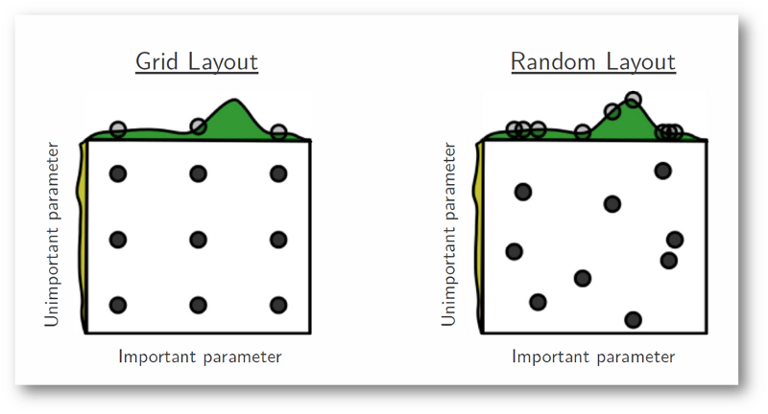

DATA SCIENCE
UNIDADE 2
MÓDULO 4
Grid Search - Ajuste de hiperparâmetros
Setembro 2018

Slide 2
Avaliação avançada de modelos

Slide 3
OBJETIVOS DA AULA
1
Conhecer a GridSearch: um método para experimentar sobre hiperparâmetros
2
Comparar GridSearch e RandomSearch, duas abordagens para a busca de hiperparâmetros ideais
3
Implementar GridSearch de sklearn para autoajustar um modelo

Slide 4
Revisão: implementação dos principais algoritmos supervisionados
Regressão linear
Calcula os parâmetros ideais para minimizar a soma dos erros ao quadrado.
Padronização: Os coeficientes respondem perfeitamente por qualquer unidade na qual os dados sejam expressos. Portanto, padronizar o reescalar não alterar os resultados
Variáveis categóricas: Aceita. É necessário criar k-1 variáveis dummy para cada variável categórica, para evitar a multicolinearidade.
Hiperparâmetros: Não tem
Notes:
Nota al instructor: La razón por la cual normalizamos con respecto al método del gradiente es para prevenir mayores diferencias en el paso en cada eje. Esto haría muy difícil encontrar un valor para alfa único para todas las variables, lo que puede limitar la capacidad de convergencia del algoritmo.
La buena noticias es que raramente es una mala idea normalizar, por lo que es una práctica habitual aplicar la normalización consistentemente.

Slide 5
Revisão: implementação dos principais algoritmos supervisionados
Regressões Ridge, Lasso, Elastic Net
Calculam os parâmetros ideais para minimizar a soma dos erros ao quadrado ao mesmo tempo que penalizam o valor dos Betas, usando a norma 1 do vetor (Lasso), a norma 2 (Ridge) ou ambas (Elastic Net).
Padronização: O método exige padronização. Se as variáveis não estiverem todas na mesma escala, arbitrariamente penalizaremos os coeficientes de umas mais do que os de outras. Isso pode funcionar bem, mas geralmente não é o que queremos.
Variáveis categóricas: Aceita. É necessário criar k-1 variáveis dummy para cada variável categórica, para evitar a multicolinearidade. Se quisermos ponderar cada dummy no termo de penalidade igual às outras variáveis, será necessário padronizá-las também.
Hiperparâmetros: Alpha (às vezes chamado de Lambda) regula quanto o valor dos coeficientes será penalizado. Quanto maior o alpha, maior o viés e menor a variância.
Notes:
Nota al instructor: La razón por la cual normalizamos con respecto al método del gradiente es para prevenir mayores diferencias en el paso en cada eje. Esto haría muy difícil encontrar un valor para alfa único para todas las variables, lo que puede limitar la capacidad de convergencia del algoritmo.
La buena noticias es que raramente es una mala idea normalizar, por lo que es una práctica habitual aplicar la normalización consistentemente.

Slide 6
Revisão: implementação dos principais algoritmos supervisionados
K Nearest Neighbors (KNN)
Classifica cada ponto novo buscando os “k” dados do conjunto de treinamento mais próximos e calculando a média da classe deles.
Padronização: O método é baseado em uma matriz de distância. Se as features não estiverem todas na mesma escala, uma dimensão poderá, arbitrariamente, ter mais peso do que outras na hora de determinar as distâncias.
Variáveis categóricas: A medida da distância por default (euclidiana) não tem sentido matemático com variáveis categóricas. Outras medidas de distância podem ser usadas como base e o algoritmo funciona.
Hiperparâmetros:
K: A quantidade de vizinhos utilizados na classificação. Quanto maior K, maior o viés e menor a variância.
Weight: Se dentro dos K vizinhos mais próximo, queremos ponderar mais alguns para fazer a classificação.
Notes:
Nota al instructor: La razón por la cual normalizamos con respecto al método del gradiente es para prevenir mayores diferencias en el paso en cada eje. Esto haría muy difícil encontrar un valor para alfa único para todas las variables, lo que puede limitar la capacidad de convergencia del algoritmo.
La buena noticias es que raramente es una mala idea normalizar, por lo que es una práctica habitual aplicar la normalización consistentemente.

Slide 7
Revisão: implementação dos principais algoritmos supervisionados
Regressão Logística
Calcula a probabilidade P(Y=1|X) aplicando uma função “sigmoide” a uma regressão linear para obter valores entre 0 e 1.
Padronização: Como na regressão linear, os parâmetros podem responder pelas diferentes unidades. A padronização não altera os resultados da previsão.
Variáveis categóricas: Aceita. É necessário criar k-1 variáveis dummy para cada variável categórica, para evitar a multicolinearidade.
Hiperparâmetros:
Não tem
Notes:
Nota al instructor: La razón por la cual normalizamos con respecto al método del gradiente es para prevenir mayores diferencias en el paso en cada eje. Esto haría muy difícil encontrar un valor para alfa único para todas las variables, lo que puede limitar la capacidad de convergencia del algoritmo.
La buena noticias es que raramente es una mala idea normalizar, por lo que es una práctica habitual aplicar la normalización consistentemente.

Slide 8
Revisão: implementação dos principais algoritmos supervisionados
Regressão logística regularizada
Calcula a probabilidade P(Y=1|X) aplicando uma função "sigmoide" a uma regressão linear para obter valores entre 0 e 1, e aplica um coeficiente de penalidade sobre o valor absoluto dos coeficientes.
Padronização: É necessário padronizar pela mesma razão que em Ridge e Lasso.
Variáveis categóricas: Aceita. É necessário criar k-1 variáveis dummy para cada variável categórica, para evitar a multicolinearidade.
Hiperparâmetros:
C. Ele se comporta ao contrário do Lambda, um C mais alto faz o modelo escolher coeficientes que também sejam mais altos, ou seja, regulariza menos o modelo.
Quanto maior C, menor o viés e maior a variância.

Slide 9
Revisão: implementação dos principais algoritmos supervisionados
Naive Bayes
Calcula a probabilidade de Y com base em cada um das features de maneira independente e calcula a produção de todas as dimensões de X.
Padronização: Não é necessário padronização. Em nenhum momento são feitas comparações entre diferentes features, por isso elas podem ter unidades diferentes e não é um problema para o modelo.
Variáveis categóricas: Aceita. É necessário criar k-1 variáveis dummy para cada variável categórica, para evitar a multicolinearidade.
Hiperparâmetros:
Não tem

Slide 10
Revisão: implementação dos principais algoritmos supervisionados
Support Vector Machines
É baseado em traçar as melhores linhas discriminantes possíveis entre cada par de classes.
Padronização: O algoritmo é baseado nas distâncias dos vetores de suporte para a linha discriminante. Se não quisermos arbitrariamente superponderar uma das dimensões, todas as variáveis deverão estar na mesma escala.
Variáveis categóricas: Perdem sentido matemático em SVM. Podem tolerar algumas variáveis com poucas categorias, mas o modelo funciona melhor para features numéricas.
Hiperparâmetros:
C: regula a espessura das margens. É o custo da má classificação de um ponto. Quanto maior C, menor a margem, menor o viés e maior a variância.
Gamma: define o raio de influência dos dados de treinamento. Em valores altos de gama, o raio de influência é menor e há um viés maior, mas uma variância menor.

Slide 11
Gridsearch: Introdução
Hiperparâmetro: aquela(s) característica(s) do modelo que não são "aprendidas" diretamente nos estimadores.
São valores que devem ser definidos por quem implementa o modelo.
Alguns modelos de scikit learn transformam hiperparâmetros em parâmetros. Por exemplo, o modelo RidgeCV() escolhe o melhor valor de alpha, por isso, nesse modelo, alpha é um parâmetro e não um hiperparâmetro.
No modelo Ridge() da mesma biblioteca, alpha ocupa o lugar de parâmetro.

Slide 12
Introdução
Dois ótimos métodos (não os únicos) de pesquisa de hiperparâmetros:
Grid Search: procura encontrar o melhor hiperparâmetro dentro de uma “grade” (grid) especificada manualmente. É realizada uma pesquisa exaustiva para cada valor da grade e é escolhido o parâmetro que minimiza uma determinada métrica de erro (geralmente calculada por cross-validation)
Random Search: uma vez que a grid search é exaustiva, ela pode ser computacionalmente intensiva se o espaço de pesquisa for muito grande. Por isso, a random search realiza a busca em um subset (selecionado aleatoriamente) de parâmetros, diminuindo o espaço de busca.
Notes:
Dejamos un link al paper de Random Search

Slide 13
Gridsearch
GridSearch é a estratégia através da qual procuramos os hiperparâmetros ideais para um modelo preditor
Como isso é feito? Testa diferentes tipos de combinações de hiperparâmetros
Trata-se de procurar as características ideais para o problema que queremos abordar e validar o efeito dessa seleção no desempenho do modelo com cross-validation
Chama-se grid, porque a ideia é fazer uma “rede” com todos os hiperparâmetros testados, e seus resultados, no modelo

Slide 14
Gridsearch
Ao implementar uma pesquisa sobre os hiperparâmetros no sklearn, é necessário levar em consideração as seguintes questões:
Escolhera um estimador, isto é, um modelo sobre o qual queremos trabalhar
Escolher um espaço de parâmetro onde faremos a pesquisa.
Escolha um método de pesquisa sobre os modelos candidatos (Random Search ou Gridsearch)
Um esquema de validação cruzada, onde a quantidade de partições deve ser escolhida.
A métrica de avaliação para escolher o melhor modelo

Slide 15
Prática Guiada: usando Grid Search em K- Nearest Neighbours

Slide 16
Prática Independente: usando GridSearch em SVM

Slide 17
Conclusões
Os hiperparâmetros são características de um modelo que não são “aprendidas” diretamente dos dados
Uma estimativa da combinação ideal pode ser feita usando uma pesquisa exaustiva ao longo de uma “grid” de valores como método
A combinação que minimiza alguma métrica de erro ou custo é escolhida

